Slide 1
Inteligência Emocional

Slide 2
Luiz Kind

Slide 3
O que é inteligência emocional?

Slide 4
O que é emoção?
Reação moral, psíquica ou física, geralmente causada por uma confusão de sentimentos que, diante de algum fato, situação, notícia etc., faz com que o corpo se comporte tendo em conta essa reação, expressando alterações respiratórias, circulatórias; comoção.

Slide 5
Inteligência emocional
Capacidade de um indivíduo de reconhecer e lidar com as suas emoções, sendo capaz de utilizá-las em benefício próprio. Além disso, também está diretamente relacionada à compreensão dos sentimentos alheios e conseguir criar relacionamentos saudáveis com quem te cerca.

Slide 6
Razão e emoção

Slide 7
Pilares da inteligência emocional

Slide 8
Pilares da inteligência emocional
Sentir
Entender
Controlar
Modificar
Empatia
Compaixão

Slide 9
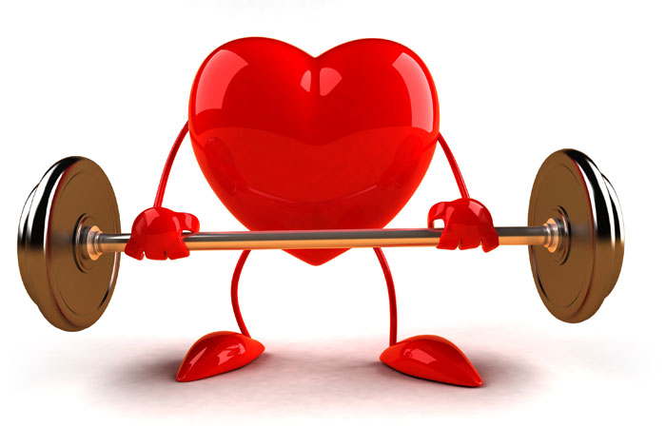
É possível desenvolver inteligência emocional?

Slide 10
É possível desenvolver inteligência emocional?
Exercícios físicos
Filtrar os estímulos a que se expõe
Contato físico com afeto
Ficar atento à postura corporal
Atividades de ajuda ao próximo
Diário de gratidão
Ter objetivos claros e específicos
Mindfulness

Slide 11
Impactos da inteligência emocional

Slide 12
Impactos da inteligência emocional
Melhora da autoestima
Mais saúde física e mental
Decisões mais conscientes e equilibradas
Relacionamentos mais saudáveis e harmônicos
Melhora performance profissional
Lidar melhor com desafios

Slide 13
Aristóteles
“Qualquer um pode zangar-se – isso é fácil. Mas zangar-se com a pessoa certa, na medida certa, na hora certa, pelo motivo certo e da maneira certa – não é fácil.”

Slide 14
Dúvidas

Slide 15
Muita paz, amor e serenidade a todos!

